Slide 1


第一单元 古代亚非文明

Slide 2
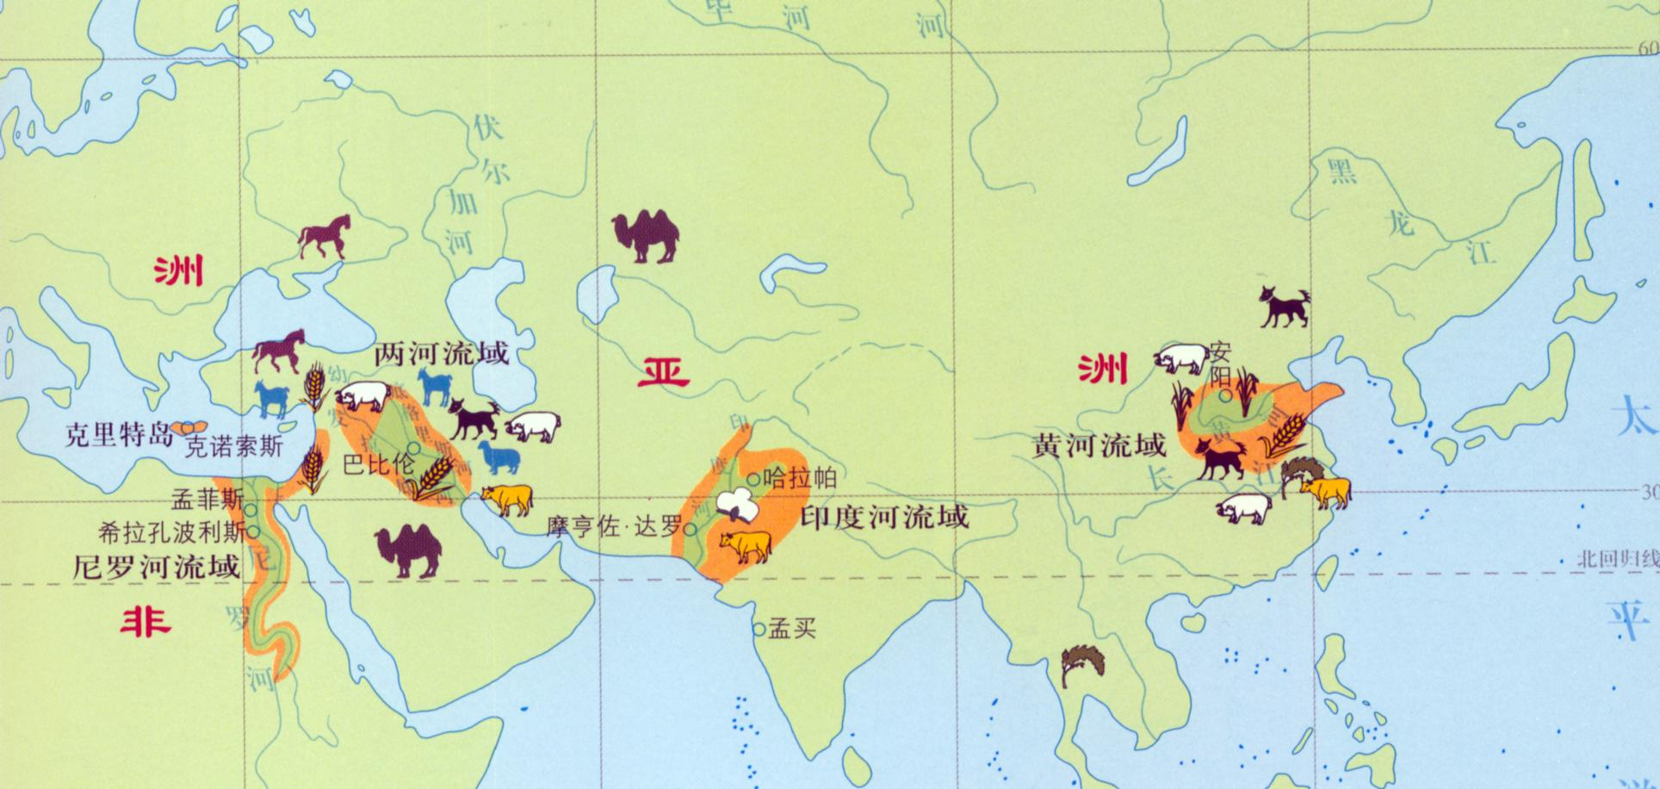





Slide 3
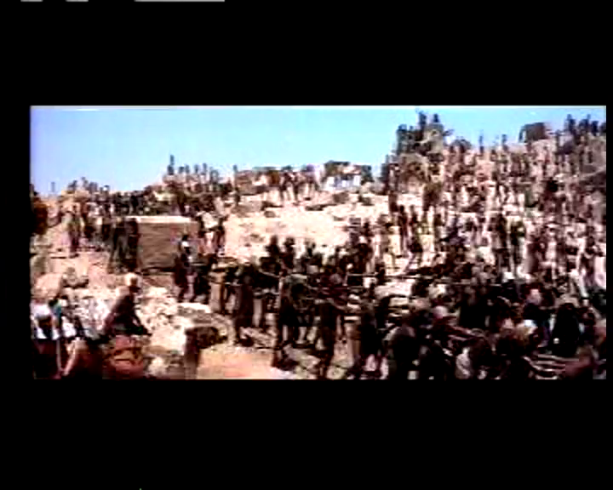

Slide 4
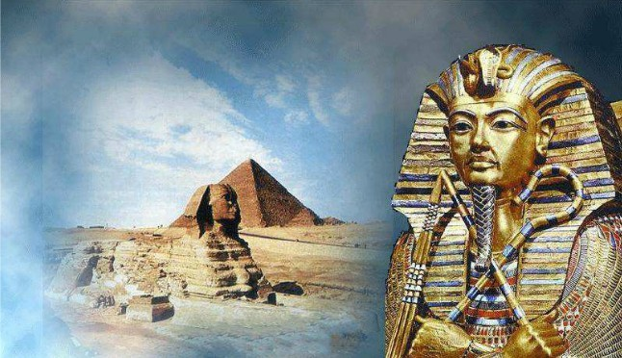
古代埃及

Slide 5
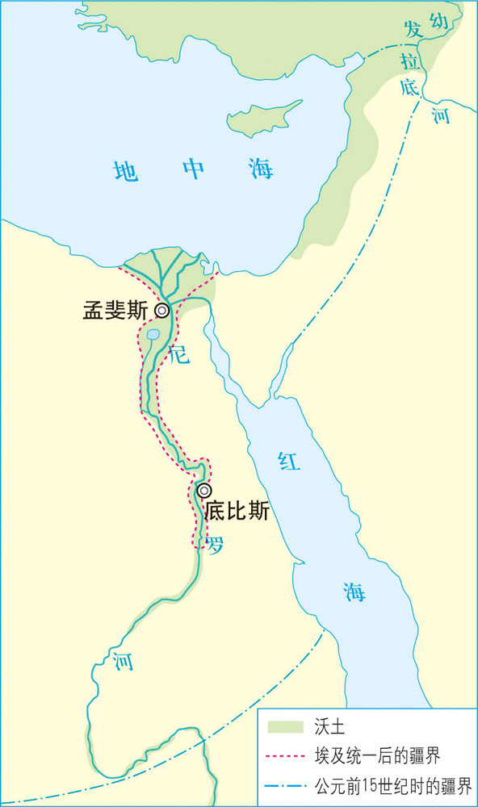
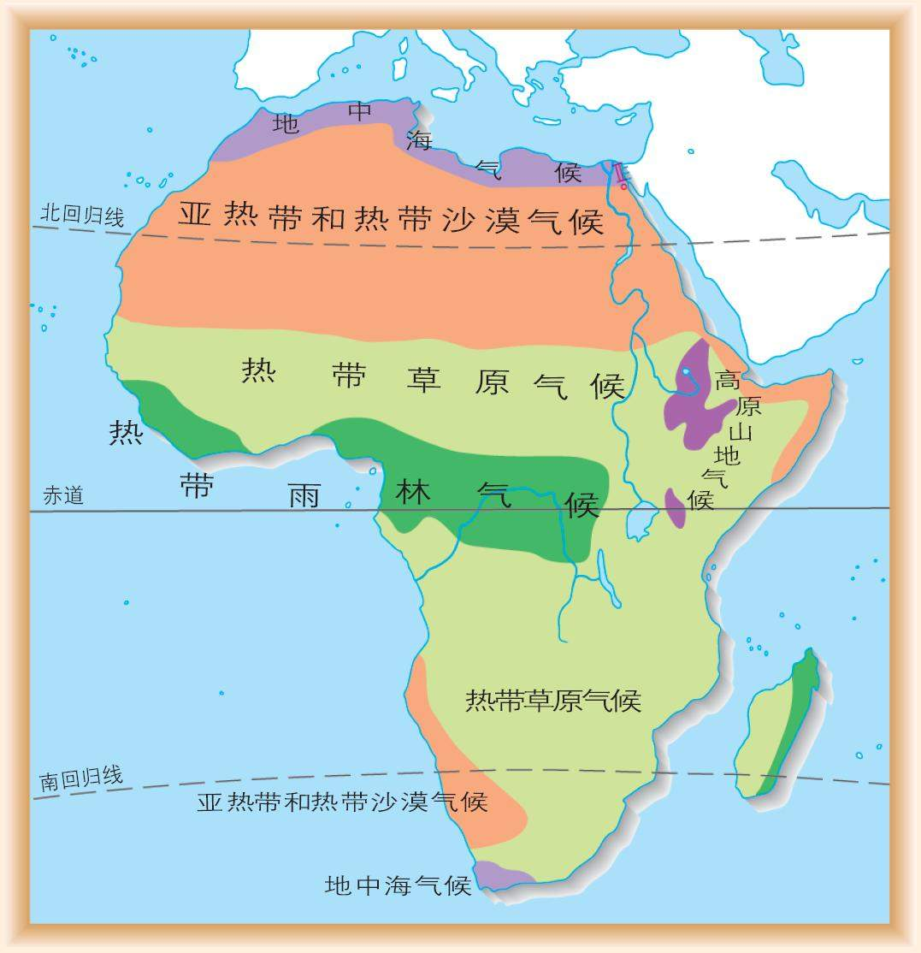
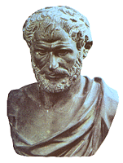
古埃及
尼罗河流域的古代文明
地理位置及自然环境：
地处非洲北部，北滨地中海；
热带沙漠气候，干旱、少雨；
尼罗河是世界第一长河，水量大，是埃及的唯一水源。
每年尼罗河定期泛滥，当洪水退去后，两岸留下肥沃的黑色淤泥，非常有利于农业生产。因此，古埃及文明被认为是“尼罗河的赠礼”。

Slide 6
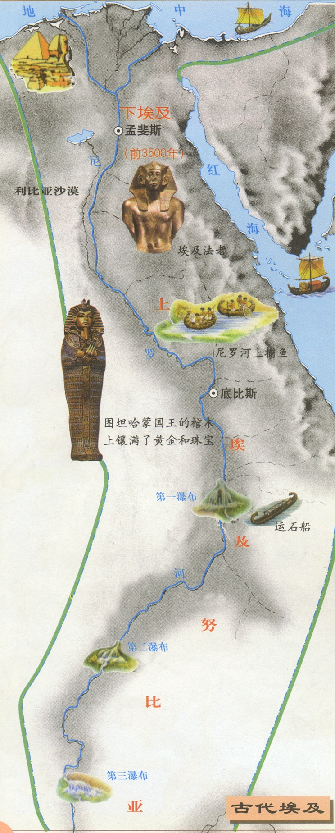
古代埃及历史发展
试一试：画出古代埃及的历史发展的年代尺
古代埃及历史发展
衰亡
公元前6世纪，被西亚的波斯吞并
强盛
公元前15世纪 地跨亚非两洲的帝国。（法老图特摩斯三世）
发展
公元前3100年，国王美尼斯国家统一
兴起
公元前3500年开始出现若干小国家

Slide 7
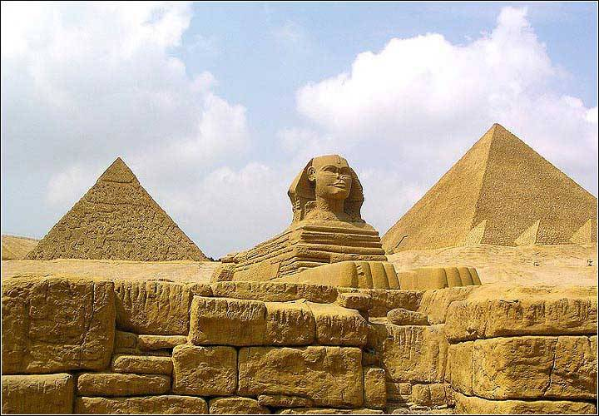
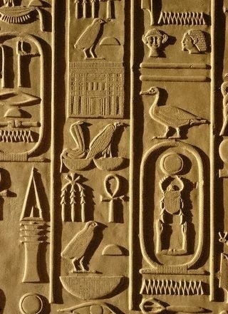
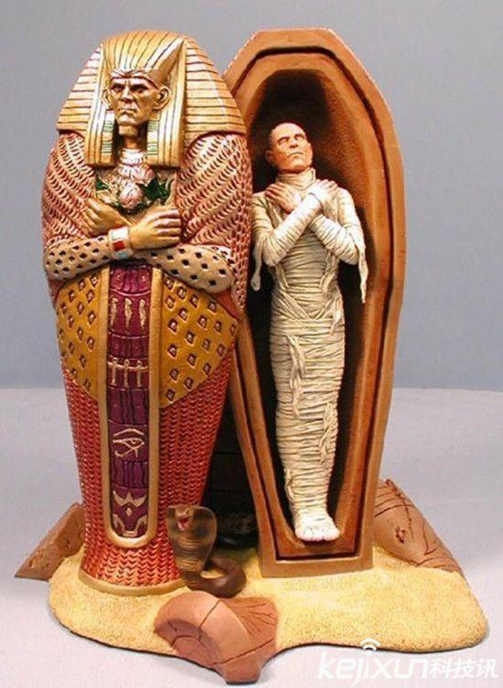
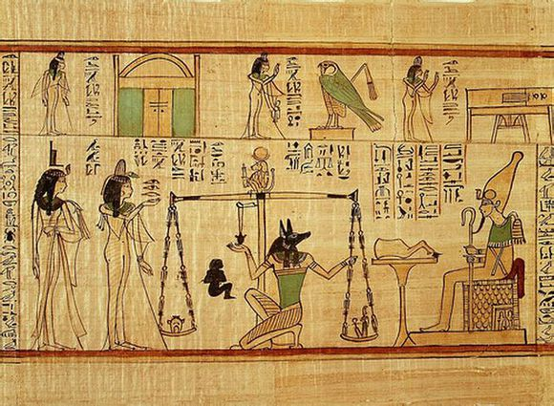
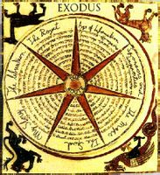
古埃及的文明成就
建筑：金字塔 狮身人面像
文字：象形文字
医学：木乃伊
解剖学、分科治病
数学
历法：太阳历

Slide 8
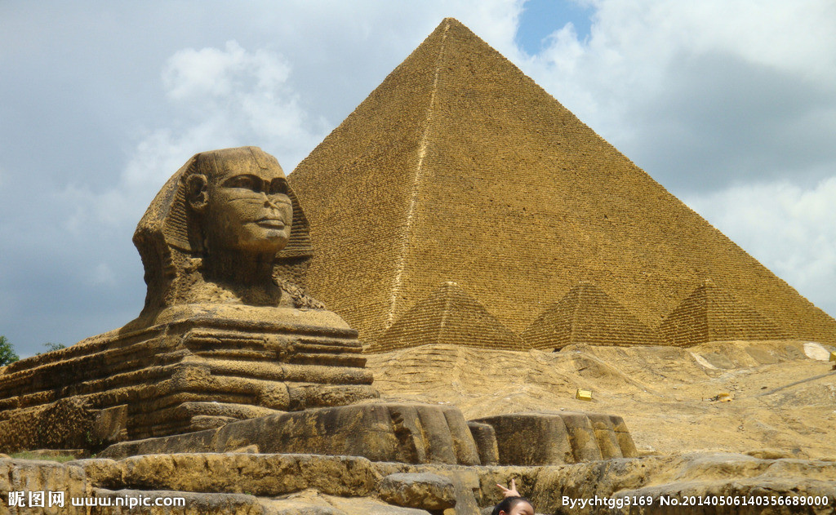
金字塔
胡夫金字塔——最大的金字塔
金字塔（古埃及文明的象征）
古埃及国王奥西里斯被自己的恶兄弟杀害，碎尸后被扔到了尼罗河里。王后伊西丝悲痛欲绝，她找到遗体，伏尸痛哭，这感动了太阳神。于是天神帮助她把尸块还原成尸体，做成干尸，即木乃伊。奥西里斯于是再生，成为冥界的主宰。从此以后，每个法老死后，都要把奥西里斯神话表演一次，制成木乃伊后装入石棺，再送进“永久的住所”——金字塔中。古埃及人认为，这样，法老们的灵魂就能永生，并在3000年后的极乐世界里复活。
狮身人面像 面部参照哈佛拉，身体为狮子，高22米，长57米，雕像的一个耳朵就有2米高。整个雕像除狮爪外，全部由一块天然岩石雕成。至今已有4500多年历史。希腊人称狮身人面像为“斯芬克斯”。

Slide 9
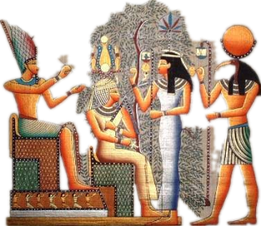
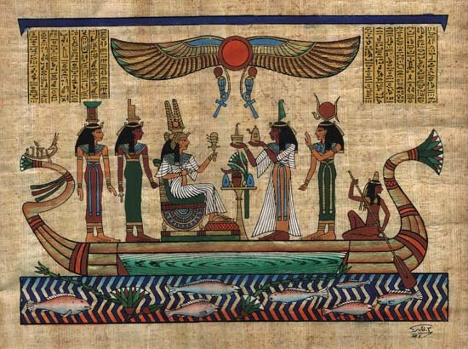
金字塔的修建反映了古埃及国王的无限权力。
无上的权威
古埃及国王称法老。
政治
经济
军事
司法
宗教
“神之子”

Slide 10
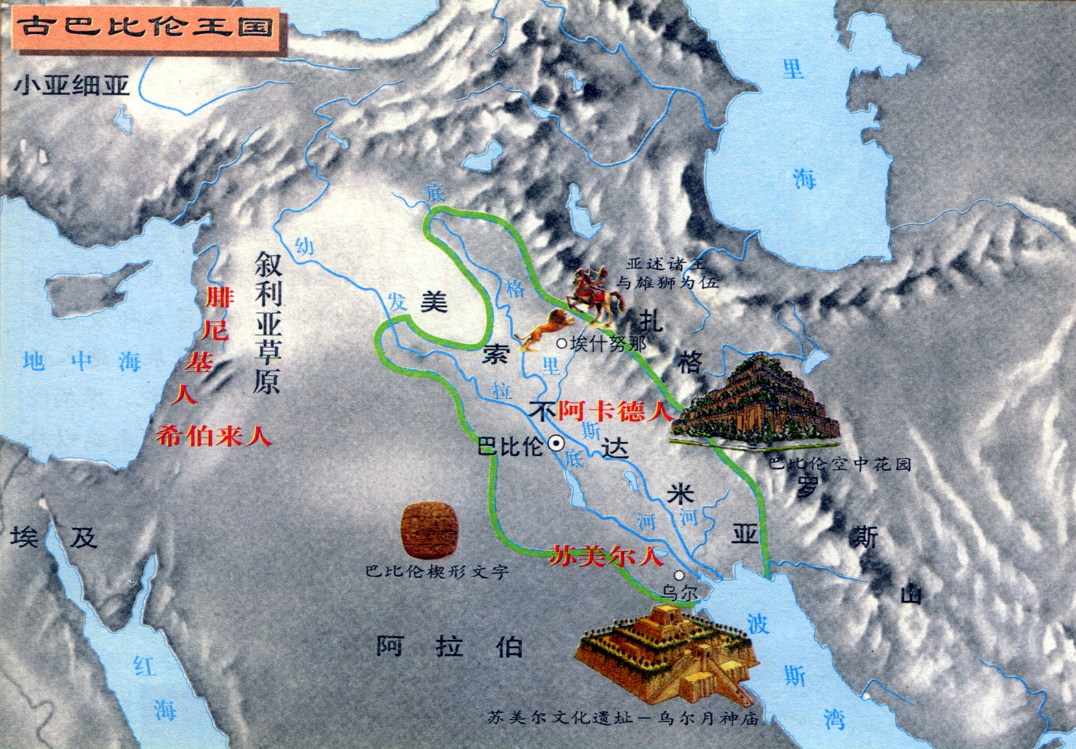
古代两河流域

Slide 11
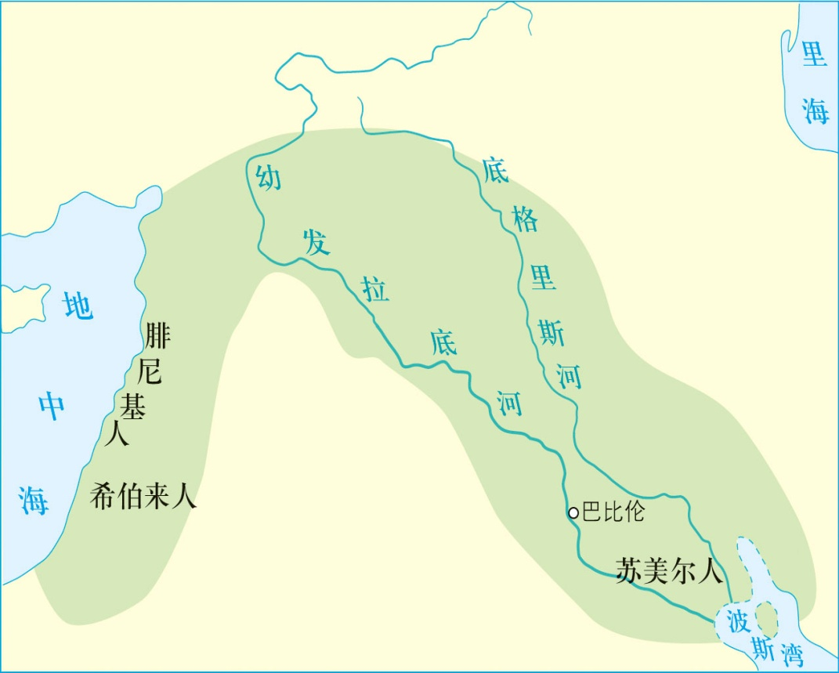
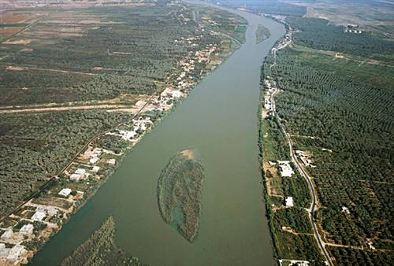
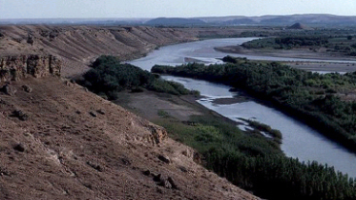
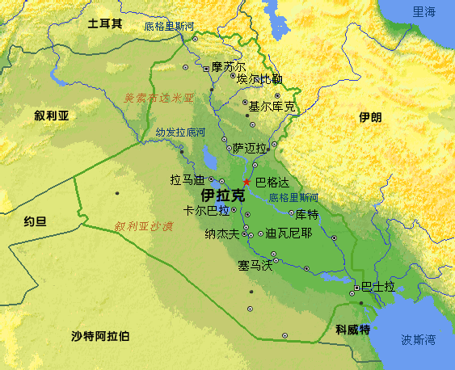
新月沃地
古巴比伦
两河流域的古代文明
指西亚的幼发拉底河与底格里斯河
美索不达米亚
两河
两河流域
又称“美索不达米亚”，意即“两河之间的地方”，大体上是以今天伊拉克首都巴格达为中心的狭长地带。
两河带来的泥沙在下游不断淤积，形成了辽阔的平原，把干旱贫瘠的地区变成了西亚唯一的沃土肥田，《圣经》中的“伊甸园”即在此。

Slide 12
公元前
4世纪
古代两河流域的发展
文明消失
波斯帝国建立
公元前
6世纪
公元前
18世纪
统一国家建立古巴比伦王国
（统一者：汉谟拉比；定都巴比伦城）
进入文明时代
公元前4300年
出现苏美尔文明

Slide 13
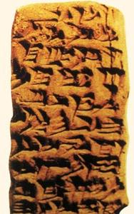
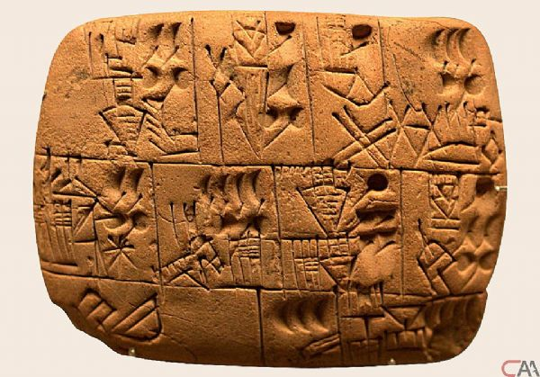
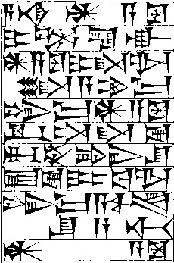
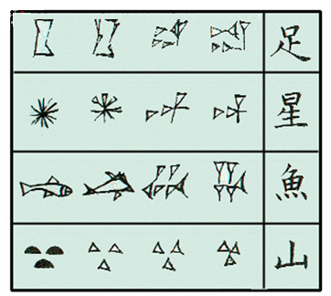
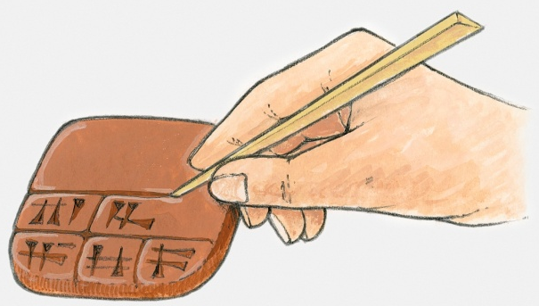
楔形文字
最早的文字
公元前4300年
两河流域
苏美尔人

Slide 14
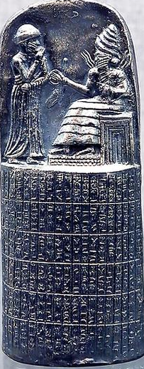
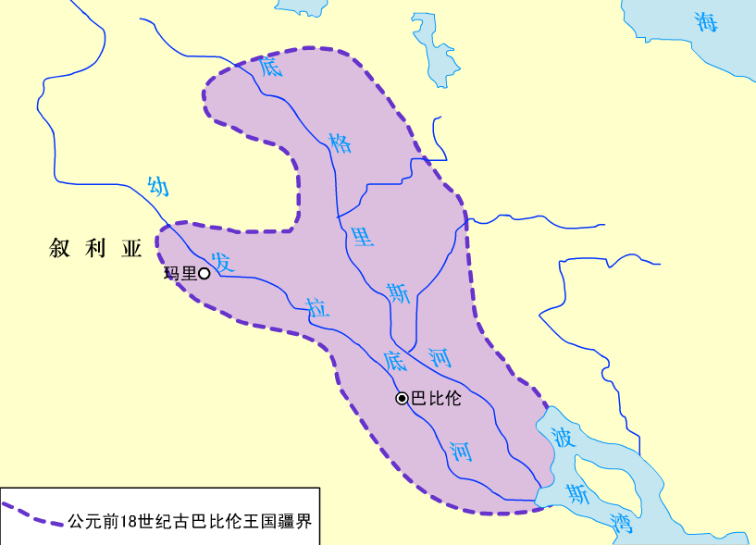
《汉谟拉比法典》
君权神授
古巴比伦王国
Ancient Babylonian Kingdom
法典的全部内容刻在一根黑色的石柱上，石柱高2.25米，底部周长1.9米，顶部周长1.65米，它分为浮雕和文字两部分。浮雕为太阳神沙马什端坐在宝座上正把权标授予站在他前面的汉谟拉比。文字共约8000字，用楔形文字书写。
汉谟拉比
太阳神沙马什

Slide 15
第一九六条 倘自由民损毁任何自由民之子之眼，则应毁其眼。
第二零零条 倘自由民击落与之同等之自由民之齿，则应击落其齿。
第二零五条 倘自由民之奴隶打自由民之子之颊，则应割其一耳。
——《汉谟拉比法典》
以眼还眼，以牙还牙
——同态复仇法
根据这些法典条文，想一想体现了什么特点？
特点1：“同态复仇法” 虽反映了法典的公正观念，但这种公正主要体现在身份和社会地位相同的人之间。
影响：
《汉谟拉比法典》旨在维护奴隶制的等级制度，比较全面地反应了古巴比伦时期的社会生活，世界上第一部体系完备的成文法典，在世界法制史上占有重要地位。
特点2：阶级歧视的原则，社会地位高的阶级对于社会地位低的阶级享有特权。
《汉谟拉比法典》是维护谁的利益的法典？
实质：是维护奴隶主利益的法典，体现了奴隶制的残酷性。

Slide 16
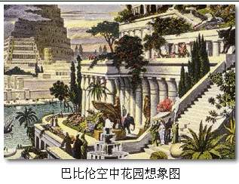
空中花园

Slide 17
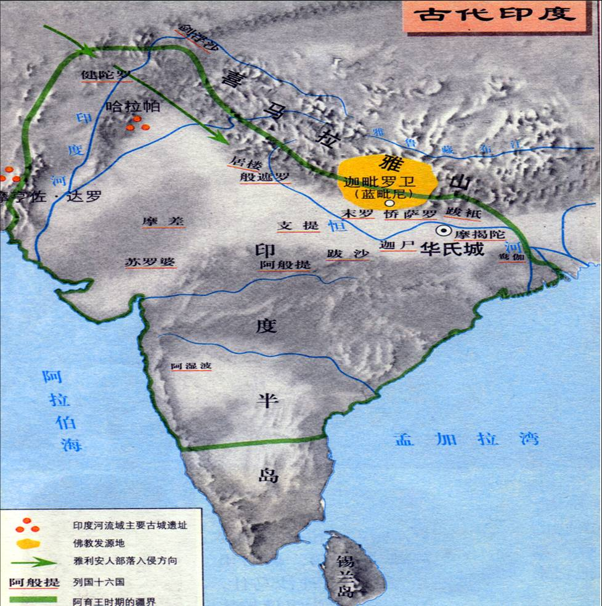
古代印度

Slide 18
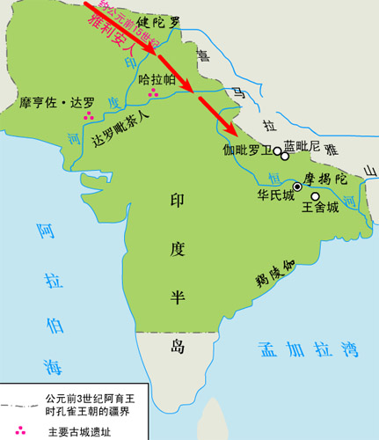
古印度
印度河与恒河流域的古代文明
1.自然条件：亚洲南部，印度河由北向南蜿蜒流过。夏季，喜马拉雅山积雪融化，季风也带来丰沛的降水。两岸水源充足，土地肥沃。
2.建立过程：①哈拉帕文化，公元前2300年，由达罗毗荼人创造，属于青铜时代文明。已经有自身的文字，农业水平较高，城市建筑规划已十分完善。主要遗址有哈拉帕和摩亨佐·达罗。②后来，雅利安人部落侵入古代印度，先后在印度河流域和恒河流域建立起奴隶制国家。（鼎盛时期——孔雀王朝）

Slide 19
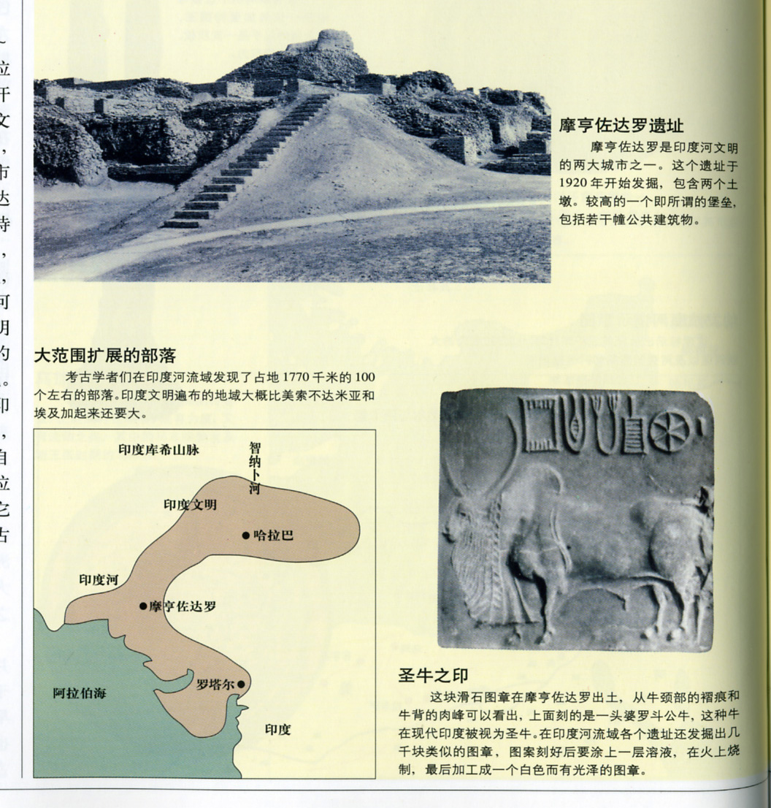
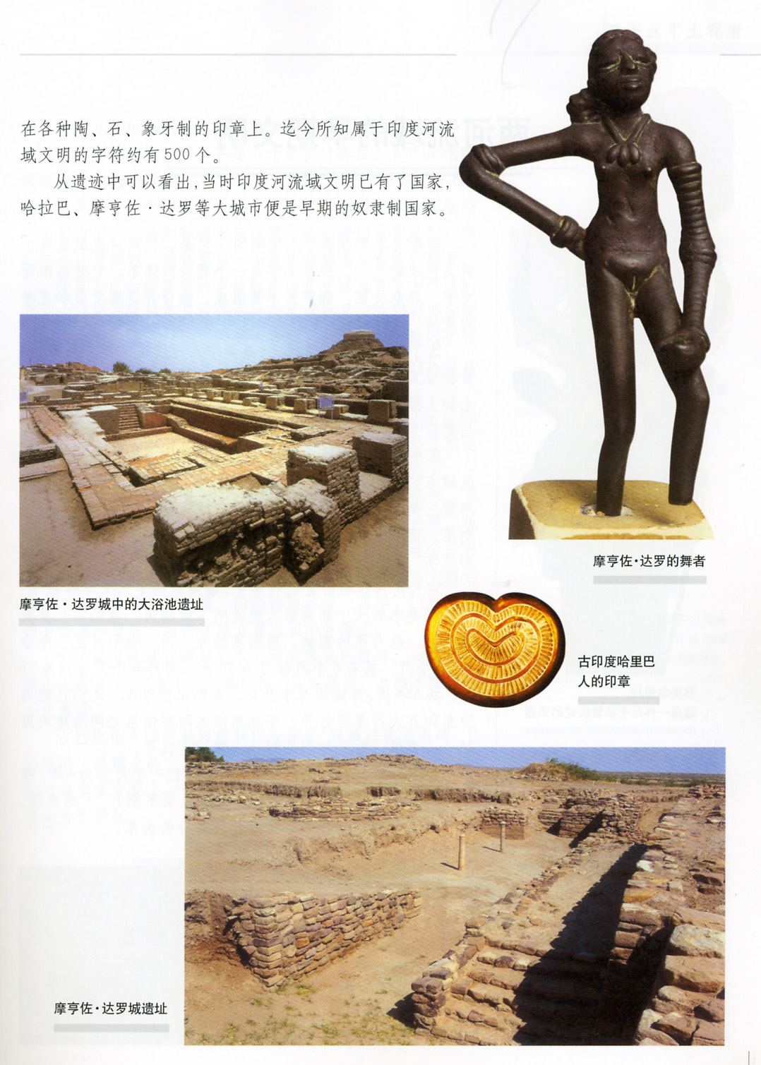
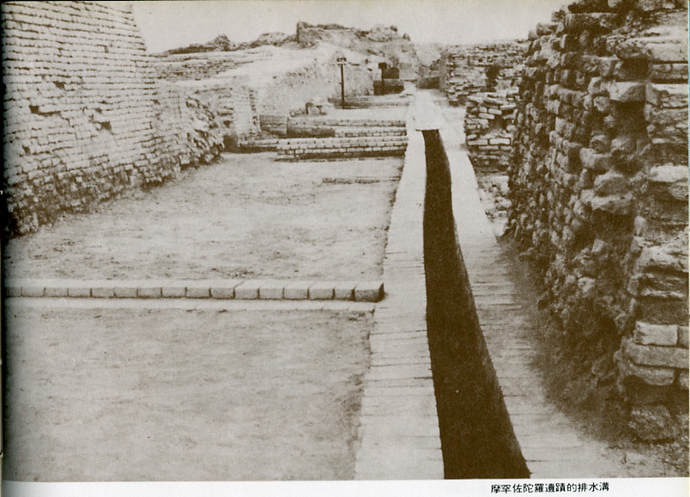
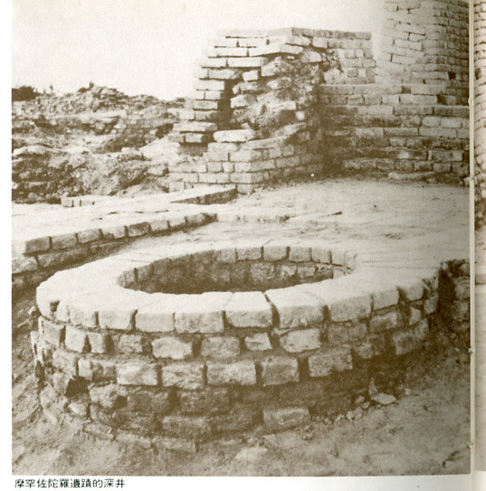
摩亨佐·达罗城市遗址
摩亨佐·达罗城中的大浴池遗址
摩亨佐·达罗的排水沟
摩亨佐·达罗的深井

Slide 20
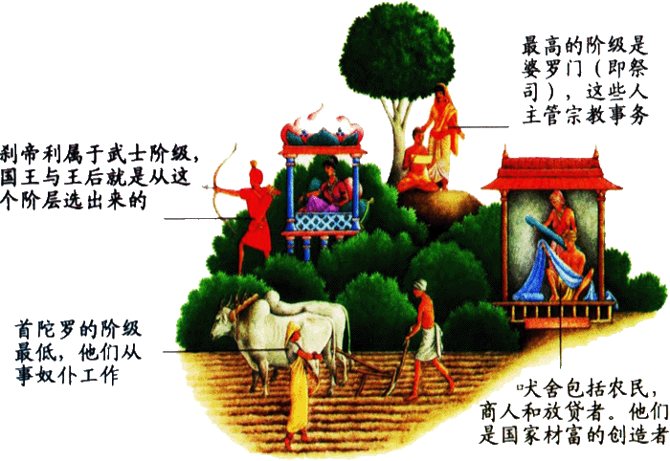
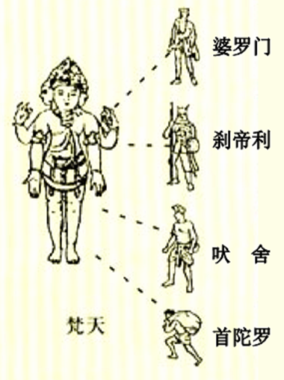
种姓制度
从造物神的嘴演化出婆罗门，从手生出刹帝利，从腿生出吠舍，从脚生出首陀罗。
Notes:
旃：zhān。孔雀帝国时代，社会上出现了地位低下的贱民，认为是“不可接触者”。

Slide 21
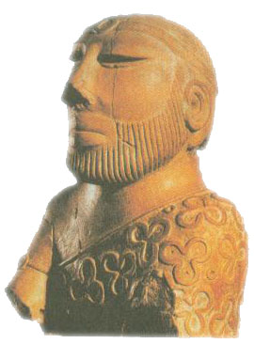
种姓制度
婆罗门
种姓制度的特点
1、种姓界限森严；
刹帝利
2、种姓职业世袭；
吠舍
3、种姓实行内婚。
首陀罗
古印度国王像
种姓等级金字塔示意图

Slide 22
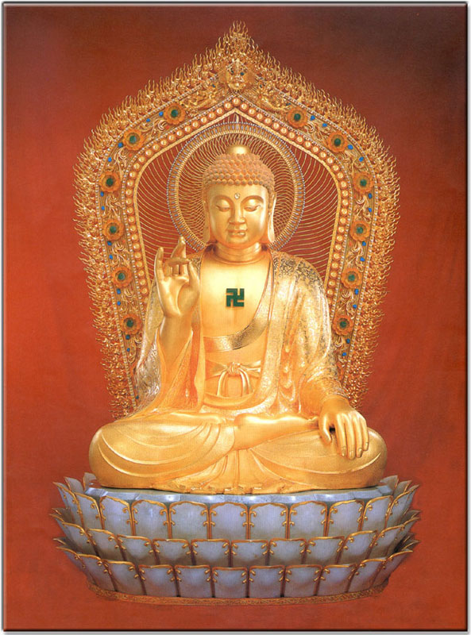
佛教
佛教的产生：前6世纪
创立者：乔达摩·悉达多
教 义：众生平等 忍耐顺从
佛教创始人，本名乔达摩·悉达多。释迦是其种族名。释迦牟尼生于公元前565年，卒于公元前486年，大约与我国孔子同时代。他是古印度北部迦毗罗卫国（今尼泊尔境内）的王子，属刹帝利种姓。据佛经记载，释迦牟尼在29岁时，有感于人世生、老、病、死等诸多苦恼，舍弃王族生活，出家修行。35岁时，他在菩提树下大彻大悟，创立佛教，随即在印度北部、中部恒河流域一带传教，80岁在拘尸那迦城逝世。

Slide 23
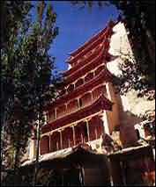
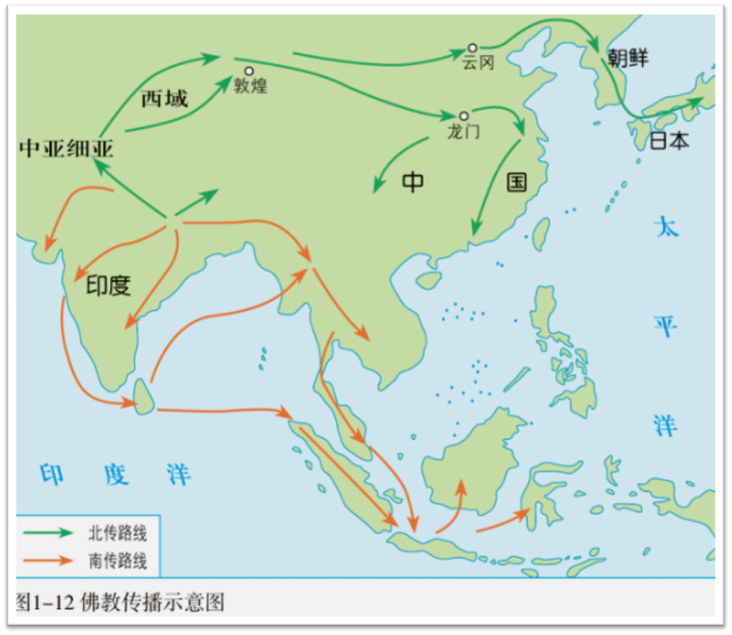
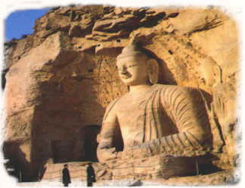
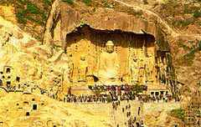
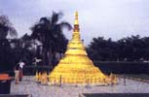
公元前1世纪传入中国
莫高窟
朝鲜半岛、日本
中亚
中国
云岗石窟
印度
傣族地区以及斯里兰卡、缅甸和泰国等
龙门石窟
仰光寺
作用：通过佛教的传播，印度文化对周边地区产生了广泛而深远的影响。

Slide 24
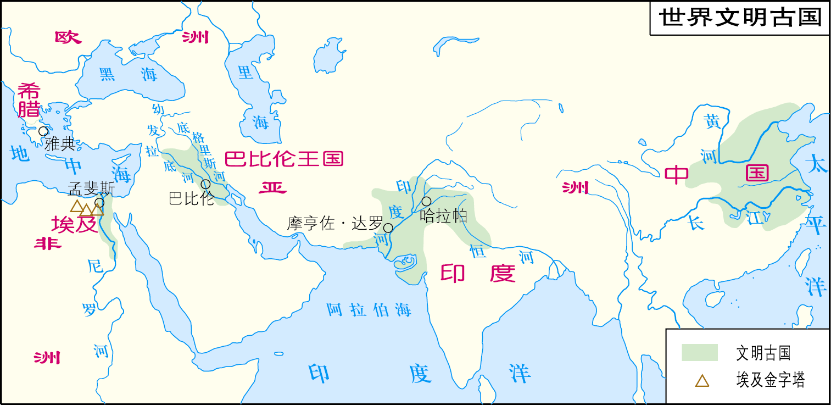




思考： 你知道文明古国都有那些基本特征？
东方文明
地理位置：都发源于大河流域；（土地肥沃、水力资源充沛）
经济形态：以农耕（业）为主
政治体制：中央集权君主专制体制都创造了辉煌灿烂的文明（奴隶社会）

Slide 25
大河流域的亚非文明（四大文明古国）
文明 | 时间 | 发源的河流 | 文明的代表
苏美尔 古巴比伦
古埃及
古印度
古中国
公元前4300年
幼发拉底河
底格里斯河
楔形文字
公元前1896年
《汉谟拉比法典》
公元前3100年
尼罗河
金字塔、狮身人面像
公元前2300年
印度河、恒河
种姓制度、佛教
分封制 、甲骨文、青铜器
公元前2070年
黄河、长江

